Slide 1
Лабораторная работа 3.4.5
Петля гистерезиса (динамический метод)
Зеличенко Данил Данилович, группа Б04-505
Цель: изучить петли гистерезиса разных ферромагнитных материалов в переменном поле частоты ν₀ = 50 Гц.
Ферромагнетики стоят в трансформаторах, дросселях, машинах переменного тока, где их всё время перемагничивают. Коэрцитивное поле, проницаемость и потери зависят от частоты, поэтому их меряют именно в переменном поле.
С чем работаем: три тороидальных образца
Что должны получить
Образец | N₀ | N_{и} | S, см² | 2πR, см
Феррит 1000НН | 42 | 400 | 3 | 25
Пермаллой 50НП | 20 | 300 | 0,76 | 13,3
Кремнистое железо | 20 | 200 | 2 | 11
1. Предельные петли и H_{s}, B_{s}, H_{c}, B_{r} каждого образца
2. Начальные кривые B(H) и проницаемость μ_{диф}
3. Калибровку каналов X и Y осциллографа
4. Постоянную времени τ_{и} интегрирующей RC-цепочки
5. Сравнение со справочными значениями
N₀: намагничивающая обмотка, N_{и}: измерительная, S: сечение тора, 2πR: длина средней линии
Notes:
Работа 3.4.5, петля гистерезиса, динамический метод. Ферромагнетики в технике работают в переменных полях: трансформаторы, дроссели, электрические машины. Их характеристики (коэрцитивное поле, проницаемость, потери на перемагничивание) зависят от частоты, поэтому в этой работе всё меряется при 50 Гц на осциллографе. Образцы сделаны в виде торов с двумя обмотками: намагничивающей N0 и измерительной Nи. Тор выбран потому, что у замкнутого кольца нет размагничивающего поля и поле внутри совпадает с полем, которое создаёт ток обмотки. Задачи: для каждого образца снять предельную петлю и начальную кривую, откалибровать осциллограф, измерить постоянную времени интегратора и сравнить со справочником.

Slide 2
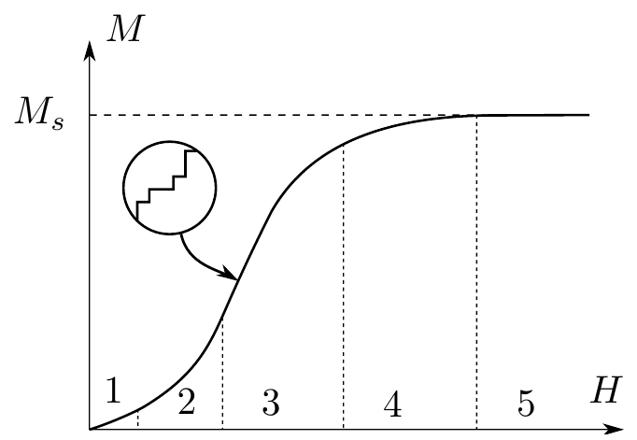
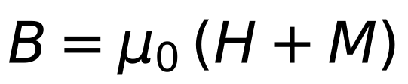
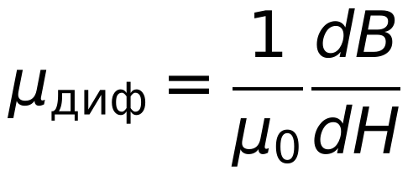
Теория: начальная кривая намагничивания
Что происходит на участках
1. Обратимое упругое смещение границ доменов, M = χH: растут домены, ориентированные по полю.
2. То же смещение, но уже нелинейное, M ∝ H².
3. Необратимые скачки стенок доменов через дефекты и примеси (скачки Баркгаузена, кружок на рисунке). Самый быстрый рост M.
4. Стенки больше не двигаются, магнитные моменты оставшихся доменов поворачиваются к полю.
5. Все моменты вдоль поля: насыщение, M = M_{s}.
Что меряем на опыте: B(H)
Рис. 4.3 лабника: начальная кривая M(H), участки 1–5
M: намагниченность (магнитный момент единицы объёма), M_{s}: намагниченность насыщения.
Образец исходно размагничен, поле H медленно увеличивают.
(4.1) и (4.11) лабника. μ_{диф} растёт на участках 1–2, с середины участка 3 резко падает и при насыщении стремится к 1.
Notes:
Начальная кривая: образец размагничен, поле медленно растёт. Пять участков по рисунку 4.3 лабника. Первые два: обратимое смещение границ доменов, домены по полю растут за счёт соседних. Третий участок: стенки доменов цепляются за дефекты и срываются скачками (скачки Баркгаузена), здесь самый крутой рост. Четвёртый: стенки уже не двигаются, моменты доменов поворачиваются. Пятый: насыщение. На опыте меряем не M, а индукцию B, связь B = мю0 (H + M). Наклон кривой B(H) характеризуют дифференциальной проницаемостью мю диф = (1/мю0) dB/dH: сначала растёт, с середины третьего участка падает и стремится к единице при насыщении.

Slide 3
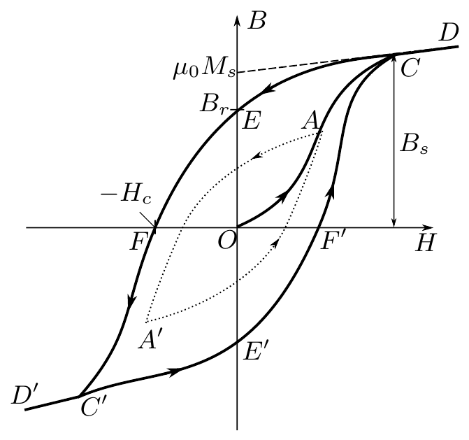
Теория: петля гистерезиса
Точки на рисунке
O → A → C: начальная кривая из размагниченного состояния.
C: насыщение, высота точки C даёт индукцию насыщения B_{s}.
C → D: прямая, B = μ₀(H + M_{s}); продолжив её до H = 0, получаем μ₀M_{s}.
C → E: поле уменьшаем, обратный путь идёт выше начальной кривой (трение доменов).
E (H = 0): остаточная индукция B_{r}.
F (B = 0): коэрцитивное поле −H_{c}, нужно обратное поле, чтобы размагнитить.
CEFC′E′F′C: предельная петля, при росте тока у неё растут только «усы» CD и C′D′.
AA′ (пунктир): частная петля при меньшей амплитуде; её вершины A и A′ лежат на начальной кривой.
Зачем это нужно
Площадь петли ∮HdB: тепло, которое выделяется в единице объёма за цикл (4.12). Магнитомягкие материалы: H_{c} ≲ 1 кА/м, магнитожёсткие: H_{c} > 10 кА/м.
Рис. 1 работы 3.4.5: петля гистерезиса ферромагнетика
Notes:
Рисунок 1 из описания работы. Из размагниченного состояния идём по начальной кривой OAC до насыщения в точке C, её высота это индукция насыщения Bs. Дальше по прямой CD индукция растёт только за счёт мю0 H, продолжение этой прямой до H = 0 даёт мю0 Ms. Если поле уменьшать, обратный путь идёт выше: в точке E при нулевом поле остаётся остаточная индукция Br. Чтобы индукция стала нулём, нужно обратное поле Hc, это точка F. Дальше насыщение в обратную сторону C прим и возврат: получаем предельную петлю. Если амплитуда меньше, получается частная петля AA прим, её вершины лежат на начальной кривой, на этом основан способ снять начальную кривую в нашей работе. Площадь петли это потери энергии за цикл, она определяет нагрев сердечника.

Slide 4
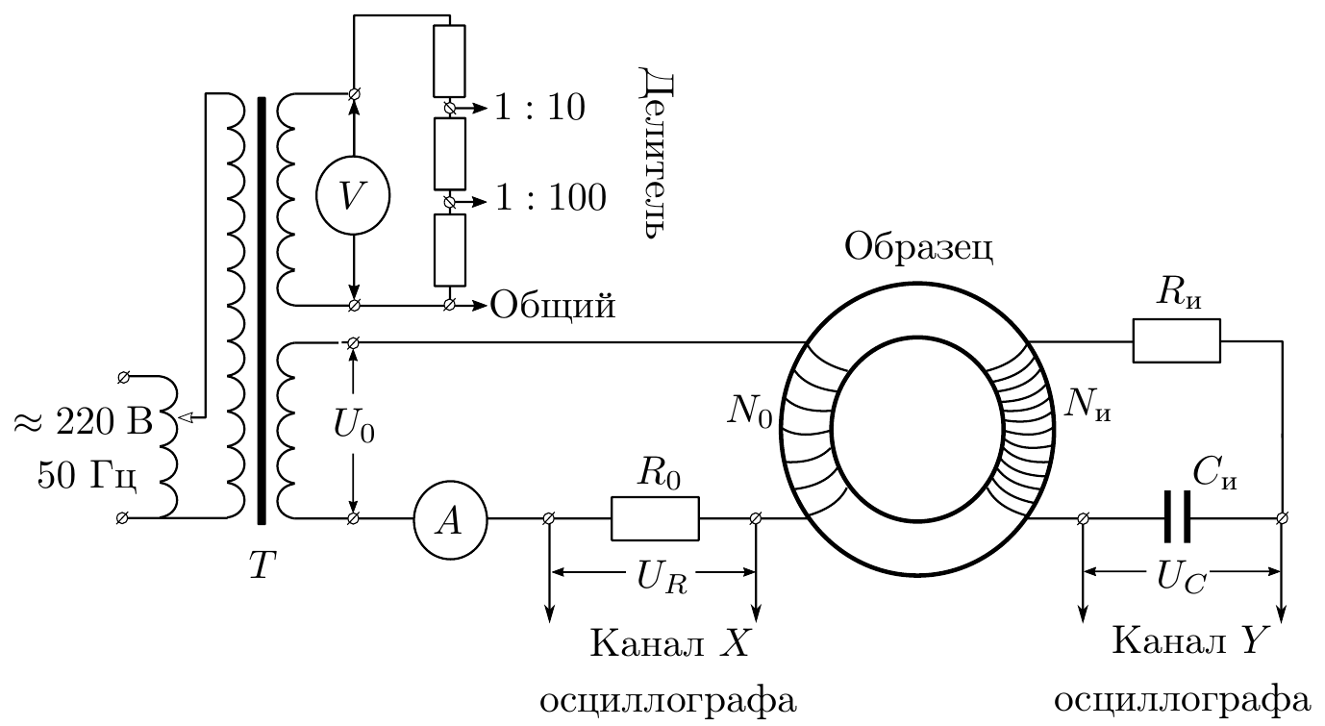
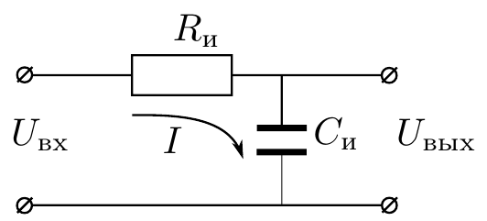
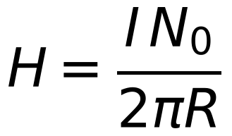
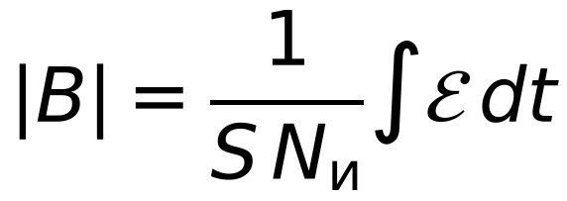
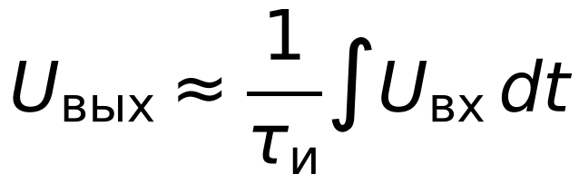
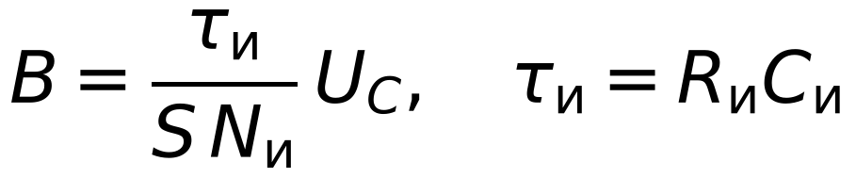
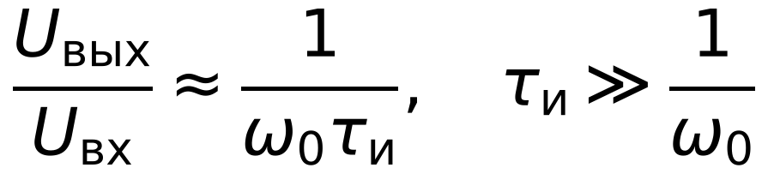
Установка и как меряем H и B
Рис. 2: интегрирующая ячейка
H по теореме о циркуляции (4.16):
B по закону индукции (1):
RC-ячейка интегрирует (2), отсюда (3):
Рис. 3 работы 3.4.5: схема установки
T: ЛАТР и разделительный понижающий трансформатор, U₀ на обмотку N₀. A: действующий ток.
Канал X: напряжение U_{R} = R₀I на R₀ = 0,3 Ом пропорционально току, а значит и H.
Канал Y: ЭДС обмотки N_{и} интегрирует RC-ячейка (R_{и} = 20 кОм, C_{и} = 20 мкФ), U_{C} ∝ B.
Делитель и V: проверка канала Y. Осциллограф в режиме X–Y рисует петлю B(H).
Условие интегрирования (4), (5):
Notes:
Схема из описания. Сеть через ЛАТР и понижающий трансформатор подаётся на намагничивающую обмотку N0. Последовательно стоит резистор R0 = 0,3 Ом, напряжение на нём пропорционально току, а по теореме о циркуляции H = I N0 / 2 пи R, поэтому это напряжение идёт на канал X. Индукцию меряем через закон электромагнитной индукции: ЭДС в измерительной обмотке пропорциональна производной потока, чтобы получить само B, сигнал интегрируют RC-цепочкой. Если сопротивление Rи велико, почти всё напряжение падает на нём, ток равен Uвх/Rи, и напряжение на конденсаторе это интеграл входного, делённый на тау = RиCи. Отсюда B = тау Uвых /(S Nи). Условие корректного интегрирования: тау много больше 1/омега0, тогда Uвых много меньше Uвх. Делитель и вольтметр нужны для проверки канала Y.

Slide 5
Что ищем, по какой формуле и как получаем
Что ищем | Формула | Что для неё нужно | Как получаем в эксперименте
Цена деления по H, h | h = K_{x}N₀/(R₀·2πR) | K_{x}, R₀, N₀, 2πR | K_{x} из калибровки (п. 9), остальное с установки
Цена деления по B, b | b = K_{y}τ_{и}/(SN_{и}) | K_{y}, τ_{и}, S, N_{и} | K_{y} с ручки, проверка (п. 10); τ_{и} = R_{и}C_{и}
Амплитуда поля H_{s}, индукция насыщения B_{s} | H_{s} = h·[2X_{s}]/2, B_{s} = b·[2Y_{s}]/2 | полная ширина и высота предельной петли | по сетке экрана (п. 4)
Коэрцитивное поле H_{c}, остаточная индукция B_{r} | H_{c} = h·[2X_{c}]/2, B_{r} = b·[2Y_{r}]/2 | ширина петли на оси H, высота на оси B | по сетке экрана (п. 5)
Начальная кривая B(H) | H = h·X_{A}, B = b·Y_{A} | координаты вершин A частных петель | плавно уменьшаем ток, снимаем видео (п. 6)
Проницаемость μ_{диф} | μ_{диф} = ΔB/(μ₀ΔH) | наклон начальной кривой | по графику: в начале и на самом крутом участке (п. 17)
Коэффициент K_{x} | K_{x} = 2√2·R₀I_{эфф}/[2x] | действующий ток и длина развёртки | обмотку N₀ закорачиваем: ток синусоидальный (п. 9)
Постоянная τ_{и} | τ_{и} = U_{вх}/(ω₀U_{вых}) | амплитуды на входе и выходе ячейки | подаём синусоиду с трансформатора (пп. 11–12)
[2X], [2Y]: размеры на экране в делениях; K_{x}, K_{y}: вольт на деление по каналам; I_{эфф}: показание амперметра, амплитуда в √2 раз больше.
Notes:
Сводка: какой параметр ищем, по какой формуле, что для этого нужно и как это получаем. Всё сводится к двум ценам деления экрана: h в амперах на метр на деление и b в теслах на деление. h считается через коэффициент канала X, сопротивление R0 и геометрию тора; K_x берём из калибровки, потому что ручка может врать. b через коэффициент канала Y, постоянную времени ячейки и сечение с числом витков. Дальше любые размеры петли в делениях умножаем на цену деления. Калибровку X делаем с закороченной обмоткой: катушка с ферромагнетиком нелинейна и ток через неё не синусоидальный, а без неё ток синусоида, и амплитуда в корень из двух больше показания амперметра.

Slide 6
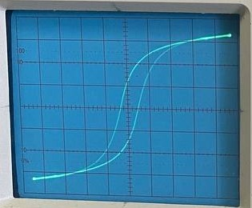
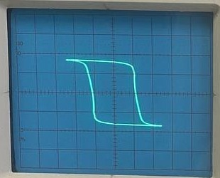
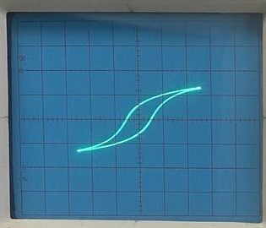
Ход работы: предельные петли (пп. 2–5, 7–8)
Как мерили
Ток подбирали ЛАТРом, пока при росте тока не начинали расти только «усы»: петля предельная.
K_{x}, K_{y} подбирали, чтобы петля занимала экран, ручки плавной регулировки в положении CAL.
По сетке снимали полную ширину и высоту петли и ширину и высоту на осях, точность ±0,1 дел.
феррит
пермаллой
Fe-Si
 | Феррит | Пермаллой | Fe-Si
K_{x} / K_{y} | 0,1 В / 20 мВ | 50 мВ / 50 мВ | 0,2 В / 50 мВ
[2X_{s}], дел | 5,2 | 4,8 | 5,2
[2Y_{s}], дел | 5,9 | 3,3 | 2,6
[2X_{c}], дел | 0,8 | 2,2 | 4*
[2Y_{r}], дел | 2,4 | 3,2 | 3*
Что видно по форме
Феррит: узкая S-образная петля, малые H_{c} и B_{s}.
Пермаллой: почти прямоугольная, B_{r} ≈ B_{s}, перемагничивается скачком.
Fe-Si: самая широкая петля, большое H_{c}; на максимальном токе площадь ещё немного менялась.
* при K_{x} = 50 мВ/дел, K_{y} = 20 мВ/дел; ток для феррита 0,5145 А
Notes:
Для каждого образца подбирали ток так, чтобы петля стала предельной: признак в том, что при дальнейшем росте тока площадь петли не меняется, а растут только усы. Коэффициенты усиления подбирали так, чтобы петля занимала большую часть экрана, и снимали четыре размера: полную ширину и высоту и ширину и высоту на осях. По форме сразу видна разница: феррит узкий, пермаллой прямоугольный, кремнистое железо широкое. Для железа на максимальном токе площадь ещё немного менялась, по видео изменение около 2 процентов, так что петлю считаем практически предельной.

Slide 7
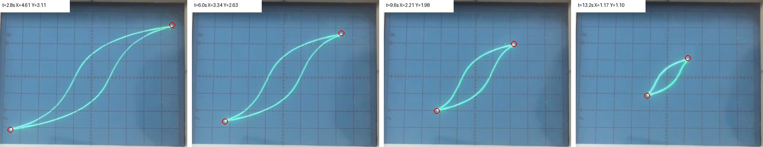
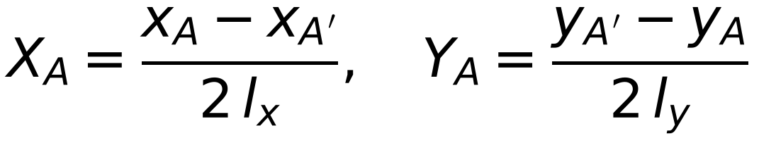
Ход работы: начальная кривая по видео (п. 6)
Кремнистое железо: ток уменьшается, петля стягивается; красным отмечены найденные вершины A и A′
Как мерили
Ток плавно уменьшали до нуля, вершины частных петель лежат на начальной кривой (рис. 1, точки A, A′).
Экран снимали на видео, по указанию преподавателя вершины снимали с кадров: 5 кадров в секунду, на каждом находили A и A′.
Брали полуразмах между A и A′: так не важно смещение нуля луча и сдвиги камеры. 11–13 точек на образец, ±0,05 дел.
x, y: координаты вершин на кадре в пикселях; l_{x}, l_{y}: цена деления сетки экрана в пикселях (по линиям сетки на том же видео).
Проверка: верхние точки видео совпадают с ручным отсчётом п. 4 в пределах 3–5 %.
Notes:
Начальную кривую в динамическом методе снимают по вершинам частных петель. Ток уменьшали ЛАТРом до нуля и снимали экран на видео, потом с кадров брали вершины. Чтобы не зависеть от смещения нуля луча и дрожания камеры, брали половину расстояния между вершинами A и A прим. Цену деления в пикселях находили по линиям сетки на том же видео. Проверка: верхние точки совпадают с ручными отсчётами предельной петли в пределах 3-5 процентов.

Slide 8
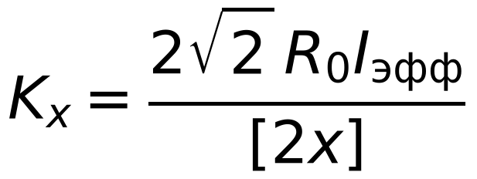
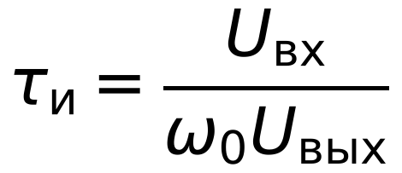
Ход работы: калибровка (пп. 9–13)
Канал X (п. 9): обмотку N₀ закоротили
Канал Y (п. 10): делитель 1:100 и вольтметр
K_{x} на ручке | I_{эфф}, А | [2x], дел | K_{x} реальный
0,2 В/дел | 1,088 | 5,2 | 0,178 В/дел
0,1 В/дел | 0,64 | 5,6 | 0,0970 В/дел
50 мВ/дел | 0,322 | 5,6 | 48,8 мВ/дел
K_{y} на ручке | [2y], дел | U_{эфф} | K_{y} реальный
50 мВ/дел | 6 | 0,096 В | 45,3 мВ/дел
20 мВ/дел | 6 | 41 мВ | 19,3 мВ/дел
K_{y} = 2√2·U_{эфф}/[2y]. Отличие от номинала 3 % на 20 мВ/дел и около 10 % на 50 мВ/дел. По лабнику канал Y берём по номиналу, это идёт в погрешность B.
Без катушки ток синусоидальный: размах тока 2√2·I_{эфф} равен длине развёртки [2x].
Шкала 0,2 В/дел отличается от номинала на 11 %, остальные на 2–3 %.
RC-ячейка (пп. 11–13): синусоида с трансформатора на вход, сравнили вход и выход
Вход: 6 дел при 1 В/дел, выход: 4,4 дел при 10 мВ/дел.
τ_{и} = 0,43 с по измерению, R_{и}C_{и} = 20 кОм · 20 мкФ = 0,40 с по номиналам: расхождение 8 %.
ω₀τ_{и} ≈ 126 ≫ 1, так что ячейка действительно интегрирует.
Notes:
Калибровка. Канал X: закорачиваем намагничивающую обмотку, чтобы ток стал синусоидальным, тогда размах тока это 2 корня из 2 показания амперметра, а размах напряжения на R0 соответствует длине горизонтальной развёртки. Отсюда реальный коэффициент; шкала 0,2 вольта на деление ошиблась на 11 процентов. Канал Y проверяем через делитель и вольтметр, погрешность 3 процента на основной шкале. Постоянная времени: подаём синусоиду на ячейку, отношение амплитуд вход/выход равно омега тау, получилось 0,43 с против 0,40 по номиналам; омега тау около 126, условие интегрирования выполнено с большим запасом.

Slide 9
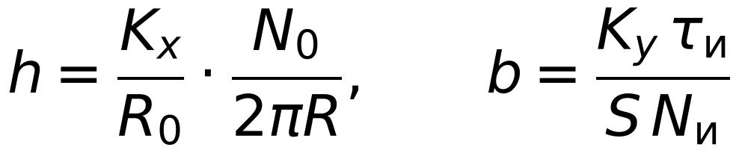
Обработка: характеристики образцов (пп. 14–16, 18)
Цена деления экрана (п. 14)
Результаты (пп. 15–16): половина размаха × цена деления
 | Феррит | Пермаллой | Fe-Si
H_{s}, А/м | 141 ± 4 | 59 ± 2 | 280 ± 8
B_{s}, Тл | 0,197 ± 0,017 | 1,45 ± 0,18 | 0,65 ± 0,08
H_{c}, А/м | 22 ± 3 | 27 ± 1 | 59 ± 2
B_{r}, Тл | 0,080 ± 0,008 | 1,40 ± 0,18 | 0,30 ± 0,03
B_{r}/B_{s} | 0,41 | 0,97 | 0,46
Образец | h, А/м на дел | b, Тл на дел
Феррит | 54,3 | 0,0667
Пермаллой | 24,5 | 0,877
Fe-Si, п. 4 | 107,6 | 0,500
Fe-Si, п. 5 | 29,6 | 0,200
Сравнение со справочником (п. 18)
K_{x} из калибровки, K_{y} по номиналу, τ_{и} = 0,40 с.
Погрешность H около 2 %, B 8–10 % (τ_{и} и канал Y).
Пермаллой 50НП (ГОСТ 10160-75): B_{s} = 1,50–1,52 Тл, H_{c} = 11–40 А/м, B_{r}/B_{s} = 0,80–0,94. Совпадает.
Феррит 1000НН: B_{r} ≤ 0,15 Тл, у нас 0,080 Тл. В норме.
Fe-Si: B_{s} ≈ 2 Тл, но в полях ~10⁴ А/м; у нас H_{s} = 280 А/м, до полного насыщения поля не хватает. В металле при 50 Гц поле ещё и проникает неглубоко (п. 4.4), это занижает B.
Динамическое H_{c} в металлах больше статического: при 50 Гц в образце наводятся вихревые токи и петля расширяется.
Notes:
Обработка. Сначала цены деления: h через калиброванный K_x, R0 и геометрию тора, b через K_y, тау и сечение с витками. Дальше половину размаха петли умножаем на цену деления и получаем Hs, Bs, Hc, Br. Пермаллой совпал со справочником по всем параметрам, феррит по остаточной индукции в норме. Для кремнистого железа Bs 0,65 Тл заметно меньше 2 Тл, но 2 Тл это полное насыщение в полях порядка 10 в четвёртой А/м, а у нас амплитуда всего 280 А/м. Кроме того, в металле при 50 Гц поле проникает только в слой порядка миллиметра (замечание в п. 4.4 введения), что тоже занижает измеренное B.

Slide 10
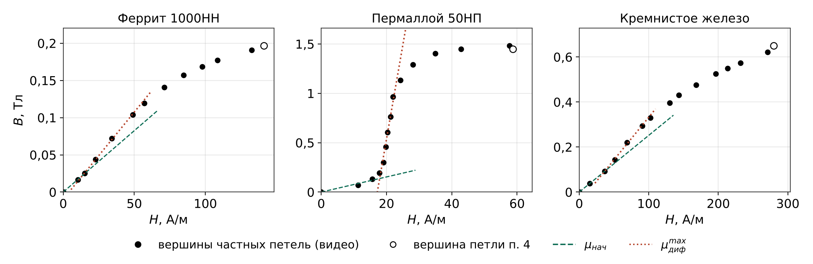
Обработка: начальные кривые и проницаемость (пп. 17–18)
 | Феррит | Пермаллой | Fe-Si
μ_{нач} | 1313 ± 113 | 6102 ± 968 | 2005 ± 171
μ_{диф}^{max} | 1862 ± 163 | ≈ 1,5·10⁵ | 3013 ± 275
μ_{нач}: наклон через первые точки, μ_{диф}^{max}: МНК по самому крутому участку (участок 3 рис. 4.3).
Феррит: μ_{нач} = 1000 по марке, совпадает. Пермаллой растёт почти вертикально при H ≈ H_{c}: прямоугольная петля.
Notes:
Начальные кривые по вершинам частных петель. Ход как в теории: в начале наклон небольшой, потом самый крутой участок необратимых смещений стенок, потом выход на насыщение. Начальную проницаемость оценивали по первым точкам, максимальную дифференциальную по самому крутому участку. Феррит: начальная проницаемость около 1300, по марке 1000. Пермаллой: пока амплитуда меньше Hc, вершины почти не поднимаются, а при H около Hc индукция растёт почти вертикально, поэтому мю диф порядка 10 в пятой, это следствие прямоугольной петли.

Slide 11
Выводы
1
Динамическим методом при 50 Гц сняты предельные петли и начальные кривые трёх ферромагнетиков. Калибровка канала X поправляет масштаб до 11 %, канал Y точен до 3 % на основной шкале, ω₀τ_{и} ≈ 126 ≫ 1.
2
Феррит 1000НН: узкая петля, H_{c} = 22 А/м, B_{r} = 0,080 Тл, μ_{нач} ≈ 1313: согласуется с маркой.
3
Пермаллой 50НП: прямоугольная петля, B_{r}/B_{s} = 0,97, B_{s} = 1,45 Тл, H_{c} = 27 А/м: совпадает с ГОСТ; самый резкий рост B.
4
Кремнистое железо: самая широкая петля, H_{c} = 59 А/м; B_{s} = 0,65 Тл при 280 А/м, до полного насыщения поля не хватает.
Notes:
Итог: метод работает, калибровки показывают, что без неё ошибка до 11 процентов. Три материала дают три характерные петли: феррит узкий и магнитомягкий, пермаллой с прямоугольной петлёй и полным совпадением со справочником, кремнистое железо с самой широкой петлёй, не доведённое до полного насыщения.

